Slide 1




PARTIE 3
MAITRISER LES BASES DE DONNÉES DÉCISIONNELLES
Dans ce module, vous allez :
Introduire les bases de données décisionnelles
Explorer la modélisation dimensionnelle avancée
Appliquer le processus ETL dans le contexte décisionnel
20 heures

Slide 2


CHAPITRE 1
INTRODUIRE LES BASES DE DONNÉES DÉCISIONNELLES
Ce que vous allez apprendre dans ce chapitre :
Définir les bases de données décisionnelles.
Comparer avec les bases de données opérationnelles.
Analyser l’architecture d'une base de données décisionnelle.
X heures

Slide 3


CHAPITRE 1
INTRODUIRE LES BASES DE DONNÉES DÉCISIONNELLES
Définitions et objectifs
Différences avec les bases de données opérationnelles
Architecture d'une base de données décisionnelle

Slide 4


01 – INTRODUIRE LES BASES DE DONNÉES DÉCISIONNELLES
Définitions et objectifs
Introduction :
Problématique :
La gestion et l’analyse des données massives (big data) pour extraire des informations utiles à la prise de décision est complexe. C'est pourquoi de nombreuses entreprises en quête de croissance utilisent de plus en plus les outils de l'informatique décisionnelle. La mise en place d'un Système d'Information Décisionnel (SID) représente un défi majeur pour ces entreprises.
Rappel du Cours de Première Année : Modélisation de données et ETL
En première année, nous avons exploré les fondamentaux de l'informatique décisionnelle, y compris ses objectifs principaux :
Objectif opérationnel : Traitement des données opérationnelles Le sauvegarde/la conservation opérationnel se réfère à l’OLTP (On-line Transactional Processing) qui correspond au traitement transactionnel en ligne.
Objectif décisionnel : Prise de décision analytique Le traitement analytique se réfère à l’OLAP (On-line Analytical Processing) qui correspond
à l’analyse analytique en ligne.
PARTIE 3

Slide 5
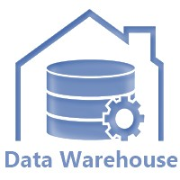
01 – INTRODUIRE LES BASES DE DONNÉES DÉCISIONNELLES
Définitions et objectifs
Définitions : Data Warehouse
Les bases de données décisionnelles, également appelées entrepôts de données ou data Warehouse, sont des systèmes spécialisés conçus pour soutenir les processus de prise de décision.
Les bases de données décisionnelles se concentrent sur l'analyse des données historiques et actuelles pour fournir des informations exploitables aux décideurs.
Définition : Un entrepôt de données (DW) est une base de données relationnelle destinée à l'analyse plutôt qu'au traitement des transactions. Il comprend des données historiques dérivées de données de transaction provenant de sources uniques ou variées, aidant les entreprises à prendre des décisions stratégiques basées sur des analyses solides.
PARTIE 3

Slide 6

01 – INTRODUIRE LES BASES DE DONNÉES DÉCISIONNELLES
Définitions et objectifs
Objectifs : Data Warehouse
Les bases de données décisionnelles ou les data Warehouse dans un environnement d'entreprise vise à atteindre plusieurs objectifs clés :
Consolidation des Données : Intégration et unification des données de diverses sources.
Historisation : Stockage des données historiques pour analyser les tendances.
Optimisation des Performances : Amélioration des requêtes analytiques.
Support à la Prise de Décision : Fourniture de rapports et visualisations pour des décisions informées.
Qualité des Données : Assurer l'exactitude et la fiabilité des données.
PARTIE 3

Slide 7
CHAPITRE 1
INTRODUIRE LES BASES DE DONNÉES DÉCISIONNELLES
Définitions et objectifs
Différences avec les bases de données opérationnelles
Architecture d'une base de données décisionnelle

Slide 8
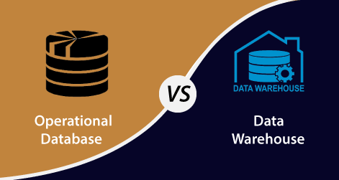
01 – INTRODUIRE LES BASES DE DONNÉES DÉCISIONNELLES
Différences avec les bases de données opérationnelles
Les bases de données opérationnelles
La base de données opérationnelle est la source d'information de l'entrepôt de données.
Elle contient des informations détaillées utilisées pour gérer les opérations quotidiennes de l'entreprise. Les données changent fréquemment au fur et à mesure des mises à jour et reflètent la valeur actuelle des dernières transactions.
Les bases de données décisionnelles (data Warehouse) sont distinctes des bases de données opérationnelles (transactionnelles), qui sont
principalement utilisées pour les opérations quotidiennes de traitement des transactions.
Operational Database Management Systems also called as OLTP (Online Transactions Processing Databases), are used to manage dynamic data in real-time.
PARTIE 3

Slide 9
01 – INTRODUIRE LES BASES DE DONNÉES DÉCISIONNELLES
Différences avec les bases de données opérationnelles
Décisionnelles Vs Opérationnelles Data Bases
Data Warehouse et la base de données OLTP sont toutes deux des bases de données relationnelles. Cependant, les objectifs de ces deux
bases de données sont différents.
Base de Données Opérationnelle | Entrepôt de Données | Résumé
Conçue pour le traitement des transactions à volume élevé.(OLTP) | Conçue pour le traitement analytique à volume élevé (OLAP). | Transactions vs Analyse
Se concentre généralement sur les données actuelles. | Se concentre généralement sur les données historiques. | Données actuelles vs historiques
Les données sont mises à jour régulièrement selon les besoins. | Données non volatiles, nouvelles données ajoutées régulièrement et rarement modifiées. | Mises à jour régulières vs modification rares
Conçue pour les opérations et processus en temps réel. | Conçue pour l'analyse par sujet, catégorie et attribut. | Temps réel vs Analyse
Optimisée pour des transactions simples, ajout ou récupération d'une ligne à la fois par table. | Optimisée pour des chargements étendus et des requêtes complexes et imprévisibles accédant à de nombreuses lignes par table. | Transactions simples vs Requêtes complexes
Optimisée pour la validation des informations entrantes pendant les transactions, utilise des tables de validation. | Chargée d'informations cohérentes et valides, ne nécessite pas de validation en temps réel. | Validation vs Consistance
PARTIE 3

Slide 10
01 – INTRODUIRE LES BASES DE DONNÉES DÉCISIONNELLES
Différences avec les bases de données opérationnelles
Décisionnelles Vs Opérationnelles Data Bases : suit
Les bases de données opérationnelles sont conçues pour le traitement rapide et en temps réel des transactions courantes, tandis que les
entrepôts de données sont optimisés pour l'analyse complexe et l'exploitation des données historiques.
Les bases de données opérationnelles mettent l'accent sur les mises à jour fréquentes et la gestion des processus en temps réel, alors que les entrepôts de données se concentrent sur l'intégration de grandes quantités de données pour des analyses approfondies et la prise de décision stratégique.
Base de Données Opérationnelle | Entrepôt de Données | Résumé
Supporte des milliers de clients simultanés. | Supporte peu de clients simultanés par rapport à OLTP. | Nombre de clients : élevé vs faible
Orientée processus. | Orientée sujet. | Processus vs Sujet
Optimisée pour des insertions et mises à jour rapides de petits volumes de données. | Optimisée pour des récupérations rapides de volumes de données relativement élevés. | Insertions/mises à jour vs Récupérations
Données entrantes. | Données sortantes. | Entrée vs Sortie
Moins de données accédées. | Grand nombre de données accédées. | Accès faible vs élevé
Bases de données relationnelles créées pour le traitement transactionnel en ligne (OLTP). | Entrepôt de données conçu pour le traitement analytique en ligne (OLAP). | OLTP vs OLAP
PARTIE 3

Slide 11
CHAPITRE 1
INTRODUIRE LES BASES DE DONNÉES DÉCISIONNELLES
Définitions et objectifs
Différences avec les bases de données opérationnelles
Architecture d'une base de données décisionnelle

Slide 12
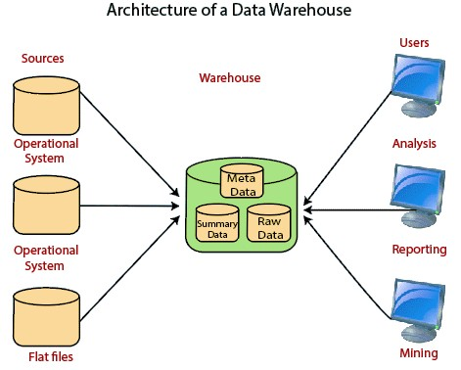
01 – INTRODUIRE LES BASES DE DONNÉES DÉCISIONNELLES
Architecture d'une base de données décisionnelle
Rappel sur Architecture de Data Warehouse : Basique
Composants de l'architecture :
Système Opérationnel : Utilisé pour traiter les transactions quotidiennes.
Fichiers plats : Système où les données transactionnelles sont stockées, chaque fichier ayant un nom unique.
Meta Données : Ensemble de données fournissant des informations sur
d'autres données (ex. auteur, date de création, taille du fichier).
Données Résumées : Données agrégées prédéfinies pour accélérer les performances des requêtes.
Outils d'Accès Utilisateur Final : Utilisés par les gestionnaires pour la prise de décision stratégique (ex. outils de reporting, développement d'applications, systèmes d'information exécutifs, OLAP, data mining).
PARTIE 3

Slide 13
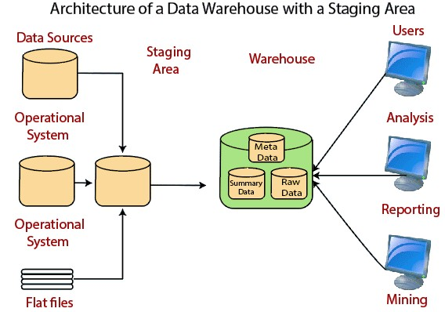
01 – INTRODUIRE LES BASES DE DONNÉES DÉCISIONNELLES
Architecture d'une base de données décisionnelle
Rappel sur Architecture de Data Warehouse : Avec Zone de Transit (Staging Area)
Composants de l'architecture :
Zone de Transit : Espace temporaire où les données opérationnelles sont nettoyées et consolidées avant d'entrer dans l'entrepôt de données.
Utilité :
Simplifie le Nettoyage et la Consolidation : Particulièrement utile pour les entrepôts de données d'entreprise qui consolident des données provenant de multiples systèmes sources.
PARTIE 3

Slide 14
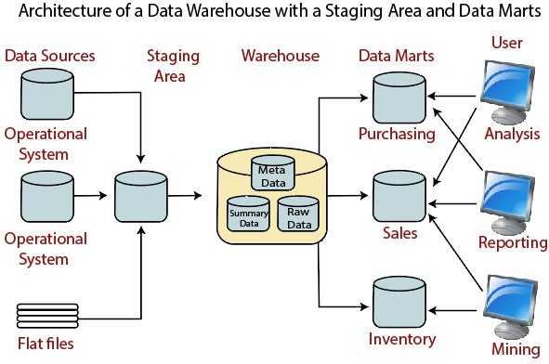
01 – INTRODUIRE LES BASES DE DONNÉES DÉCISIONNELLES
Architecture d'une base de données décisionnelle
Rappel sur Architecture de Data Warehouse : Avec Zone de Transit et Data Marts
Composants de l'architecture :
Data Marts : Segments de l'entrepôt de données fournissant des informations pour le reporting et l'analyse d'une section spécifique (ex. ventes, paie, production).
Utilité :
Personnalisation pour Divers Groupes : Permet de personnaliser l'architecture pour répondre aux besoins de différents départements de l'organisation.
PARTIE 3

Slide 15
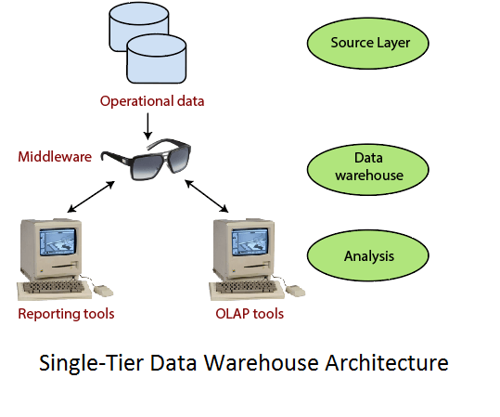

01 – INTRODUIRE LES BASES DE DONNÉES DÉCISIONNELLES
Architecture d'une base de données décisionnelle
Rappel sur Architecture de Data Warehouse : Avec Zone de Transit et Data Marts
2. Types des architectures : Flux de Données
A. Architecture Monolithique (Single-Tier)
Description : Minimise les données stockées en supprimant les redondances. La seule couche disponible est la couche source. Les entrepôts de données sont virtuels, implémentés comme une vue multidimensionnelle des données opérationnelles.
Inconvénients : Ne répond pas aux exigences de séparation entre analytique et transactionnel, impactant les charges transactionnelles.
PARTIE 3
Déconseillé

Slide 16
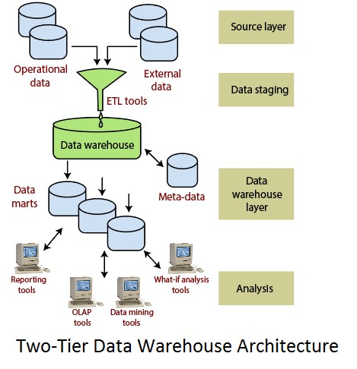
01 – INTRODUIRE LES BASES DE DONNÉES DÉCISIONNELLES
Architecture d'une base de données décisionnelle
Rappel sur Architecture de Data Warehouse : Avec Zone de Transit et Data Marts
2. Types des architectures : Flux de Données
B. Architecture à Deux Niveaux (Two-Tier)
Description : Sépare les sources de données physiques et l'entrepôt de données en quatre étapes de flux de données.
Avantages : Séparation claire des responsabilités, optimisation des performances analytiques
Étapes : Source, mise en transit (ETL), entrepôt de données, et analyse.
Couche Source : Utilise des sources de données hétérogènes (bases de données relationnelles, systèmes d'information externes).
Mise en Transit (ETL) : Extraction, transformation, nettoyage, validation, filtrage, et chargement des données source dans l'entrepôt.
Couche Entrepôt de Données : Stocke les informations dans un dépôt centralisé, utilisé aussi pour
créer des data marts pour différents départements.
Analyse : Accès aux données intégrées pour générer des rapports, analyser dynamiquement, et simuler des scénarios commerciaux.
PARTIE 3

Slide 17
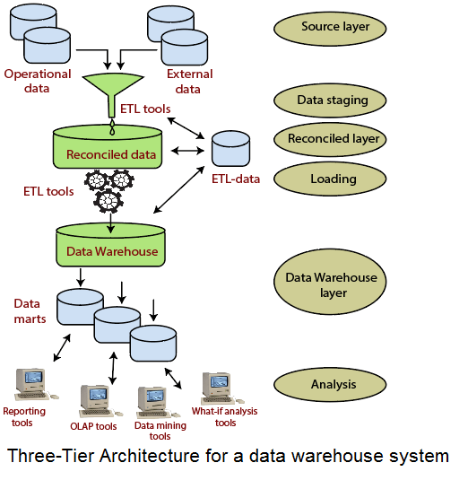
01 – INTRODUIRE LES BASES DE DONNÉES DÉCISIONNELLES
Architecture d'une base de données décisionnelle
Rappel sur Architecture de Data Warehouse : Avec Zone de Transit et Data Marts
Types des architectures : Flux de Données C.Architecture à Trois Niveaux (Three-Tier)
Description : Comprend le niveau source, le niveau réconcilié, et le niveau entrepôt de données (incluant les data marts).
Avantages : Modèle de référence standardisé pour l'entreprise, séparation des problèmes d'extraction et d'intégration des données source.
Inconvénients : Utilisation supplémentaire de l'espace de stockage, outils analytiques légèrement éloignés du temps réel.
Ces architectures permettent aux entreprises de choisir la structure qui répond le mieux à leurs besoins en matière de traitement et d'analyse de données, tout en assurant une gestion efficace et sécurisée des informations.
PARTIE 3

Slide 18
CHAPITRE 2
EXPLORER LA MODÉLISATION DIMENSIONNELLE AVANCÉE
Ce que vous allez apprendre dans ce chapitre :
Rappeler les concepts avancés de modélisation dimensionnelle.
Explorer les hiérarchies dans la modélisation dimensionnelle.
Analyser les niveaux de granularité.
Appliquer avec Python/Excel/R.
X heures

Slide 19
CHAPITRE 2
EXPLORER LA MODÉLISATION DIMENSIONNELLE AVANCÉE
Rappel des concepts avancés de modélisation dimensionnelle
Hiérarchies dans la modélisation dimensionnelle
Niveaux de granularité
Consignes pour les applications futures

Slide 20
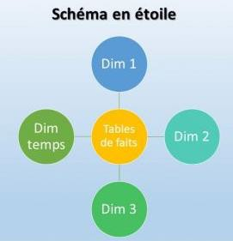
02 – Explorer la modélisation dimensionnelle avancée
Rappel des concepts avancés de modélisation dimensionnelle
Modèle en étoile (Star):
Définition : Structure simplifiée avec une table de faits centrale connectée à plusieurs tables de dimensions.
Avantages : Facile à comprendre et à utiliser pour les analyses simples et les requêtes rapides.
Exemple : Table de faits des ventes liée aux tables de dimensions de produit, de client et de temps.
Produit
fact_ventes
Cle_Produit Cle_Client Cle_Temps Prix Quantite
Temps
Client
PARTIE 3
fact_ventes : cette table contient les références des tables de dimensions ainsi que deux faits Prix et quantité vendue. Les 5 clés étrangères qui composent cette table forment la clé primaire de la table des faits.

Slide 21
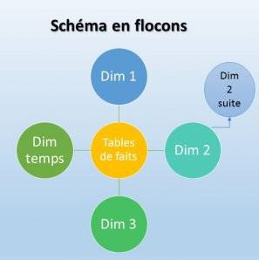
02 – Explorer la modélisation dimensionnelle avancée
Rappel des concepts avancés de modélisation dimensionnelle
Modèle en flocon (Snowflake):
Définition : Extension du modèle en étoile où les tables de dimensions sont normalisées en plusieurs niveaux de tables.
Avantages : Réduction de la redondance et amélioration de la maintenance des données.
Exemple : Table de faits des ventes liée à une table de dimension produit, qui est à son tour liée à une table de catégorie de produit.
Produit
Categorie
fact_ventes
Cle_Produit Cle_Client Cle_Temps Prix Quantité
Temps
Client
PARTIE 3

Slide 22
02 – Explorer la modélisation dimensionnelle avancée
Hiérarchies dans la modélisation dimensionnelle
Modélisation dimensionnelle : Example de hiérarchie temporelle
L’Organisation des données en niveaux, permettant des analyses à différents degrés de détail.
Avantages : Facilite l'agrégation des données et les analyses multi-niveaux.
Utilisation : Naviguer à travers les niveaux pour des insights plus précis et détaillés.
Exemple : Hiérarchie temporelle (année > trimestre > mois > jour).
fact_ventes
Cle_Produit Cle_Client Cle_Temps Prix Quantité
Jour
Mois
Trimestre
Annee
PARTIE 3

Slide 23
02 – Explorer la modélisation dimensionnelle avancée
Niveaux de granularité
Niveaux de granularité : Quotidiennement, Mensuellement, ou Annuellement ?
Définition : Degré de détail ou de précision des données dans une table de faits.
Le niveau de granularité dans une table de faits réfère au degré de détail ou de précision des données. Par exemple, les données peuvent être agrégées quotidiennement, mensuellement, ou annuellement. Le choix de la granularité est crucial car il détermine la spécificité des analyses possibles. Une granularité fine, comme les données quotidiennes, permet des analyses très détaillées mais peut entraîner une augmentation significative du volume de données, ce qui peut affecter les performances du système.
À l'inverse, une granularité grossière, comme les données mensuelles ou annuelles, réduit le volume de données, facilitant ainsi le stockage et les performances des requêtes, mais au prix d'une perte de détails.
PARTIE 3
Résumé :
Granularité élevée : Données agrégées offrant une vue d'ensemble des tendances globales.
Granularité moyenne : Données plus spécifiques permettant d'explorer des modèles et des relations entre variables.
Granularité fine : Détails très précis pour identifier les anomalies et les transactions individuelles.

Slide 24
02 – Explorer la modélisation dimensionnelle avancée
Hiérarchies dans la modélisation dimensionnelle
Choix de niveaux de granularité : Quotidiennement, Mensuellement, ou Annuellement ?
Les niveaux de granularité se rapportent principalement au niveau de détail des données, mais ils peuvent être appliqués à différents aspects, y compris le temps et les types de données.
Le choix de la granularité dépend des besoins d’analyse spécifiques de l’entreprise et des contraintes techniques du système de gestion des bases de données décisionnelles.
Combiner différents niveaux de granularité permet d'obtenir une compréhension complète des données, en équilibrant le détail et la
complexité.
Granularité temporelle :
La granularité temporelle peut être exprimée par des périodes comme des années, des mois, des jours, voire des minutes. Une granularité
temporelle élevée (années) donne une vue d'ensemble, tandis qu'une granularité faible (minutes) fournit des détails plus précis.
Granularité des données:
Elle s'applique également à la structure des données. Par exemple, des données agrégées par produit (granularité élevée)
peuvent être décomposées jusqu'à chaque transaction individuelle (granularité faible)
PARTIE 3
Quand on parle de granularité élevée, cela signifie que les données sont agrégées, offrant ainsi une vue d'ensemble ou une image globale. À ce niveau, les détails sont réduits et les données sont présentées de manière plus synthétique, comme les ventes totales par région plutôt que par magasin individuel.

Slide 25
02 – Explorer la modélisation dimensionnelle avancée
Consignes pour les applications futures
Utilisation combinée de Python, Excel et R, ou d'autres outils performants
Déconseillé en milieu professionnel :
Importer et nettoyer les données avec Python: Utiliser pandas pour transformer les données brutes en tables de faits et de dimensions.
Analyser et visualiser les données avec Excel: Utiliser les tableaux croisés dynamiques et les graphiques pour explorer les données de manière interactive.
Effectuer des analyses statistiques avancées avec R: Utiliser dplyr et ggplot2 pour des analyses détaillées et des visualisations
personnalisées.
Recommandé en milieu professionnel :
Préparez-vous à utiliser des outils comme PowerBI pour la création de dashboards interactifs et le reporting dynamique.
Talend est recommandé pour automatiser les processus ETL complexes.
Familiarisez-vous avec les solutions cloud comme Azure pour le traitement de données à grande échelle et BOOMI pour l’intégration de
données entre divers systèmes.
PARTIE 3
Ces technologies sont essentielles pour tout Data Analyst travaillant dans des environnements professionnels modernes où l'intégration et la transformation des données sont cruciales.

Slide 26
CHAPITRE 3
APPLIQUER LE PROCESSUS ETL DANS LE CONTEXTE DÉCISIONNEL
Ce que vous allez apprendre dans ce chapitre :
Rappeler le processus ETL.
Évaluer la qualité des données.
Comparer les outils ETL et le processus de codage manuel
Identifier les points clés durables
X heures

Slide 27
CHAPITRE 3
APPLIQUER LE PROCESSUS ETL DANS LE CONTEXTE DÉCISIONNEL
Rappel de l’ETL
Qualité des données
Outils ETL et processus de codage manuel
Points clés durables

Slide 28
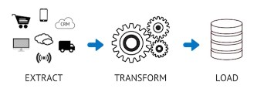
03 – Appliquer le processus ETL dans le contexte décisionnel
Rappel de l’ETL
Introduction vers le processus ETL
Définition: L'ETL (Extraction, Transformation, Chargement) désigne un ensemble de processus visant à collecter, structurer et centraliser des données provenant de diverses sources.
Problématique: Une étude révèle que deux tiers des entreprises n'exploitent pas pleinement le potentiel de leurs données, souvent confinées dans des silos ou des systèmes hérités.
PARTIE 3

Slide 29
03 – Appliquer le processus ETL dans le contexte décisionnel
Rappel de l’ETL
Cas d'Usage
Migration de données: Transfert d'informations entre applications.
Réplication: Création de sauvegardes et analyse des redondances.
Optimisation:
Déplacement des données d'un CRM vers un ODS pour enrichissement.
Stockage: Préparation des données dans un entrepôt pour la Business
Intelligence.
Migration vers le Cloud: Déplacement d'applications vers des infrastructures cloud.
PARTIE 3
CRM Customer Relationship Management: Un CRM est utilisé pour gérer les interactions d'une entreprise avec ses clients, en centralisant des informations sur les ventes, le marketing et le service client.
ODS Operational Data Store: Un ODS est une base de données qui stocke des données opérationnelles à jour et
consolidées. Il est souvent utilisé pour des requêtes et des analyses en temps réel.

Slide 30
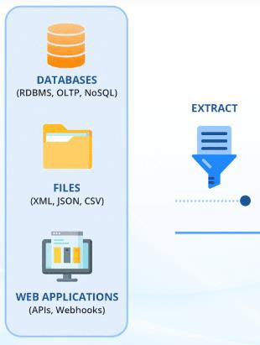
03 – Appliquer le processus ETL dans le contexte décisionnel
Rappel de l’ETL
Étape 1 – Extraction :
Objectif: Produire des données propres et accessibles.
Sources: Les données brutes peuvent être extraites de différentes sources, en particulier :
Bases de données existantes
Data warehouse
Fichiers (XML, JSON, Excel, CSV, text, etc.)
Logs d'activité (trafic réseau, rapports d'erreurs, etc.)
Comportement, performances et anomalies des applications
Événements de sécurité
Autres opérations qui doivent être décrites aux fins de conformité
PARTIE 3

Slide 31

03 – Appliquer le processus ETL dans le contexte décisionnel
Rappel de l’ETL
Étape 2 – Transformation :
Objectif : Nettoyage et conversion des données pour le reporting.
Normes à rappeler :
Standardisation : Définir formats et modes de stockage. Déduplication : Identifier et supprimer doublons.
Vérification : Comparaison pour détection d'anomalies.
Tri : Organisation par catégories pour optimiser l'efficacité.
Rappel :
PARTIE 3
Normalization
Adjusting values to a specific range, typically between 0 and 1.
Standardization
Rescaling data to have a mean of 0 and a standard deviation of 1.

Slide 32
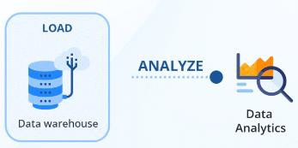
03 – Appliquer le processus ETL dans le contexte décisionnel
Rappel de l’ETL
Étape 3 – Load / Chargement :
Objectif: transférer des données extraites et transformées vers un emplacement centralisé, garantissant leur intégrité et facilitant l'analyse pour soutenir la prise de décision.
Modes: Chargement complet ou incrémentiel.
Gestion des erreurs: Importance de la surveillance et du traitement des exceptions.
PARTIE 3

Slide 33
03 – Appliquer le processus ETL dans le contexte décisionnel
Qualité des données
Sources d'erreurs
Problèmes d'intégration : Mauvaise communication entre différentes sources de données (ERP, CRM, etc.), entraînant des erreurs dans la
transmission ou l'unification des informations.
Erreurs humaines : Mauvaise saisie de données par les
utilisateurs finaux ou lors de la migration de données.
Doublons : Données redondantes ou dupliquées, souvent présentes lorsqu’il y a plusieurs sources ou bases de données non synchronisées.
Données manquantes : Absence de certaines valeurs dans les ensembles de données, souvent due à une mauvaise collecte ou à une migration de systèmes.
Données incohérentes : Incohérences dans les formats ou les valeurs (par ex. dates au format US vs format EU), causées par des entrées de données provenant de
multiples systèmes ou applications.
PARTIE 3
Systèmes legacy : Les anciens systèmes peuvent générer des données obsolètes ou incompatibles avec les nouveaux environnements, créant des erreurs lors de l'intégration ou de la migration.
Vous devez anticiper ces erreurs et être prêt à les gérer.

Slide 34
03 – Appliquer le processus ETL dans le contexte décisionnel
Qualité des données
Techniques d'amélioration de la qualité des données
Nettoyage des données : Supprime ou corrige les erreurs telles que les valeurs aberrantes, les doublons, ou les données manquantes pour assurer une qualité optimale.
Déduplication : Identifie et élimine les doublons dans les bases de données en utilisant des techniques de correspondance pour améliorer l'exactitude.
Profilage des données : Analyse les données pour identifier des incohérences et erreurs potentielles, permettant une correction proactive
et une meilleure compréhension.
Gouvernance des données : Implémente des politiques et des procédures pour garantir une gestion cohérente et contrôlée des données à long terme.
Surveillance continue : Utilise des systèmes de monitoring pour détecter et alerter sur les anomalies en temps réel, permettant des corrections rapides.
PARTIE 3

Slide 35
03 – Appliquer le processus ETL dans le contexte décisionnel
Qualité des données
Rôle « Data Quality Analysts » : Qu'est-ce qu'un Analyste de la Qualité des Données ?
Un analyste de la qualité des données garantit que les ensembles de données sont précis, fiables, et utilisables en les nettoyant, les validant et en corrigeant les incohérences pour répondre aux objectifs métier. Responsabilités clés :
Développement de normes de qualité
Nettoyage et enrichissement des données
Suivi et reporting de la qualité des données
Analyse des causes racines
Amélioration des processus
PARTIE 3

Slide 36
03 – Appliquer le processus ETL dans le contexte décisionnel
Qualité des données
Rôle « Data Quality Analysts » : Exemple de cas d'utilisation Gestion des données clients dans un CRM
Développement de normes : Une entreprise de e-commerce définit des normes de qualité pour ses données clients afin de garantir la précision et la cohérence des informations, telles que l'exactitude des adresses email et des numéros de téléphone. Les critères incluent la validation de l'unicité des adresses et la vérification des champs obligatoires.
Nettoyage et enrichissement : L'entreprise détecte des erreurs (doublons, adresses incorrectes) et utilise des outils de nettoyage pour rectifier ces erreurs. Ensuite, elle enrichit les profils clients en ajoutant des données manquantes, comme les préférences d'achat, à partir de sources externes fiables.
Suivi et reporting : L'entreprise implémente des indicateurs de qualité pour surveiller la validité des informations, comme le taux de rebond des emails marketing, et produit des rapports mensuels qui permettent aux décideurs d’identifier et d’intervenir rapidement.
Analyse des causes : En cas de forte dégradation de la qualité des données (ex. : taux élevé de retours de colis dus à des adresses erronées), une analyse des causes est menée pour comprendre l’origine de ces erreurs (ex. : mauvaise saisie par les utilisateurs ou défaut dans le processus de mise à jour des données).
Amélioration des processus : L’entreprise recommande des améliorations du processus de saisie dans le CRM, telles que la mise en place de formulaires avec des contrôles de validation automatisés pour minimiser les erreurs futures lors de la saisie des données par les utilisateurs.
PARTIE 3

Slide 37
CHAPITRE 3
APPLIQUER LE PROCESSUS ETL DANS LE CONTEXTE DÉCISIONNEL
Rappel de l’ETL
Qualité des données
Outils ETL et processus de codage manuel
Points clés durables

Slide 38
03 – Appliquer le processus ETL dans le contexte décisionnel
Outils ETL et processus de codage manuel
Outils ETL vs. processus de codage manuel ETL
De nombreux professionnels de l'IT se demandent si le codage manuel n'est pas une meilleure solution que d'investir dans de nouveaux outils. La plupart des fonctions ETL peuvent être définies par codage manuel, mais les outils ETL sont généralement plus évolutifs et moins coûteux à long terme.
Le codage manuel présente de nombreux défis : administration, support technique, et réutilisation sont complexes. Il est souvent difficile pour un développeur de comprendre ou réutiliser le code d'un autre.
Les outils ETL offrent une représentation visuelle des flux de données, bien plus facile à comprendre. Avec le codage manuel, la réécriture de code est courante, augmentant les coûts de maintenance qui peuvent être jusqu'à deux fois plus élevés.
PARTIE 3
Copyright - Tout droit réservé - OFPPT
336

Slide 39
CHAPITRE 3
APPLIQUER LE PROCESSUS ETL DANS LE CONTEXTE DÉCISIONNEL
Rappel de l’ETL
Qualité des données
Outils ETL et processus de codage manuel
Points clés durables

Slide 40
03 – Appliquer le processus ETL dans le contexte décisionnel
Points clés durables
Points clés durables
Dans ce module, plusieurs concepts fondamentaux ont été abordés, des connaissances qui vous accompagneront tout au long de votre carrière en analyse de données. Voici quelques conseils pratiques à retenir pour maximiser votre impact en tant que professionnel de la donnée.
1. Comprendre vos objectifs et vos données : Avant toute analyse, il est crucial de bien comprendre l'objectif que vous poursuivez. Demandez- vous : Quelle est la question à laquelle je veux répondre ? Cette réflexion orientera vos choix de mesures statistiques et de méthodes d’analyse. En parallèle, identifiez toujours le type de données dont vous disposez (discrètes, continues, ordinales, nominales). Cela vous évitera des erreurs d'interprétation et vous permettra de choisir les méthodes appropriées.
PARTIE 3

Slide 41
03 – Appliquer le processus ETL dans le contexte décisionnel
Points clés durables
Points clés durables : suit
Maîtrisez les mesures statistiques pour mieux interpréter vos résultats : Les mesures centrales comme la moyenne, la médiane et le mode sont des bases solides, mais ne vous limitez pas à elles. Les mesures de dispersion (écart-type, variance) vous donnent une idée de la variabilité des données et sont essentielles pour évaluer la qualité de vos modèles. Gardez en tête que chaque mesure a sa propre signification et qu’elle doit être choisie en fonction du contexte de votre analyse.
Choisissez vos graphiques stratégiquement : Ne sous-estimez jamais le pouvoir de la visualisation des données. Le choix du graphique doit toujours être aligné avec votre objectif. Si vous cherchez à montrer la relation entre deux variables, un scatter plot est souvent le plus pertinent. Si votre objectif est de comparer des catégories, tournez-vous vers les bar charts. Plus vos données sont complexes, plus la sélection de vos graphiques doit être réfléchie. Pour des analyses multivariées, par exemple, explorez les techniques comme les projections géométriques ou les techniques basées sur les icônes..
PARTIE 3

Slide 42
03 – Appliquer le processus ETL dans le contexte décisionnel
Points clés durables
Points clés durables : suit
Utilisez la couleur et les annotations de manière judicieuse : La couleur et les annotations sont des outils puissants pour renforcer la clarté de vos visualisations. Un bon choix de couleurs peut rendre vos visualisations claires et accessibles, tandis qu'un mauvais choix peut prêter à confusion. Optez pour des palettes contrastées qui permettent une bonne lisibilité et soyez attentif à la signification des couleurs que vous employez (rouge pour le danger ou les baisses, vert pour les augmentations). De plus, utilisez les annotations pour clarifier les informations clés, ajouter des explications pertinentes, ou guider l’interprétation des données sans surcharger le graphique.
Pensez toujours à la qualité des données : La qualité des données est essentielle pour toute analyse fiable. Apprenez à identifier les outliers et à décider s'ils doivent être conservés ou exclus de votre analyse. Adoptez une approche rigoureuse dans le processus ETL (extraction, transformation, chargement) pour garantir que vos données sont non seulement propres, mais aussi pertinentes pour l’analyse.
PARTIE 3
Ces principes, lorsqu’ils sont bien intégrés, ne serviront pas seulement dans les prochains
modules, mais constitueront une ressource précieuse tout au long de votre carrière.

